Slide 1
역기획서
202218026 신유찬

Slide 2
규칙
수박 게임과 동일

Slide 3
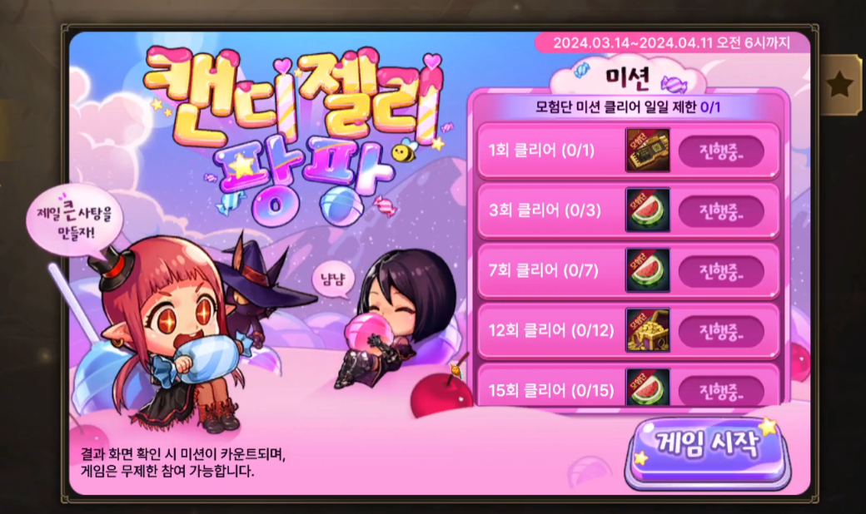
타이틀 화면

Slide 4
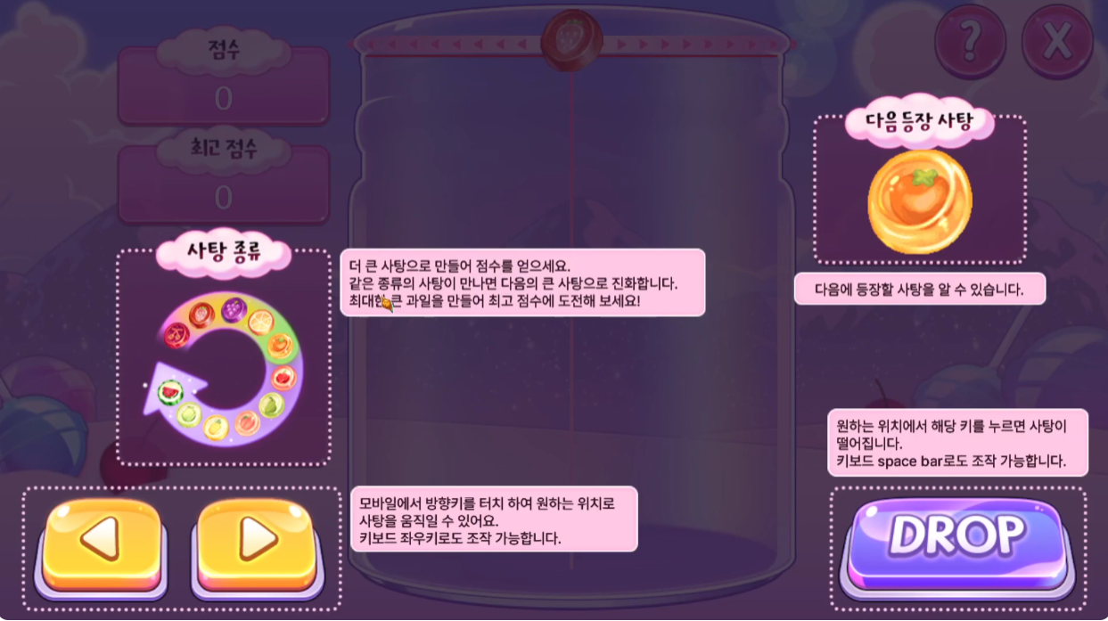
게임 설명

Slide 5
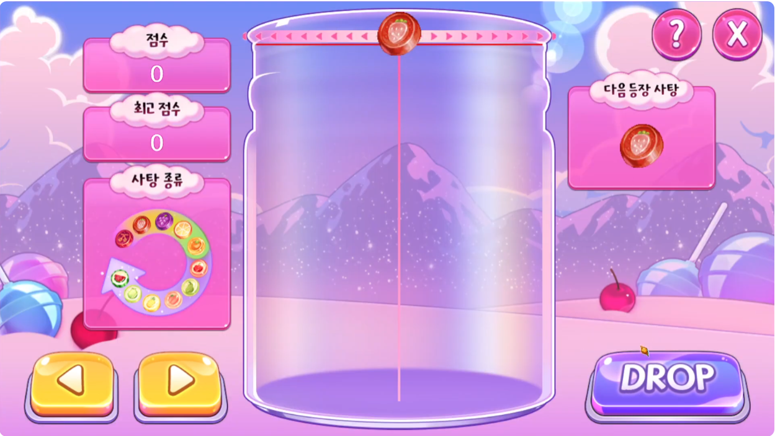
게임화면

Slide 6
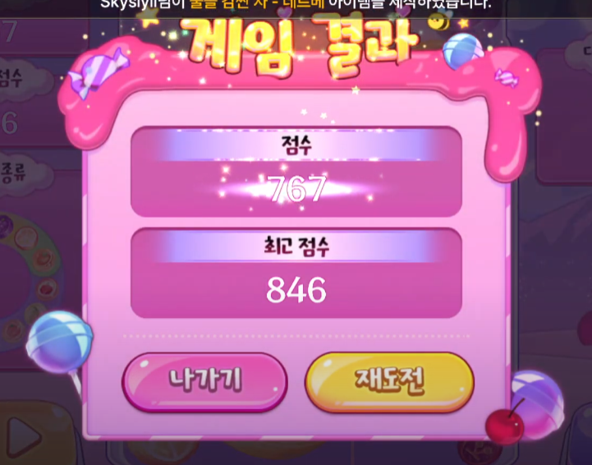
종료화면

Slide 7
이 게임에서 참고할만한 부분
방향키를 이용해서 모바일에서 정확한 위치에 과일을 놓을 수 있도록 만듬
과일 그대로 게임에 나오는 것이 아닌 과일 그림이 그려진 원을 만들어서 인상적이다.

